Slide 1
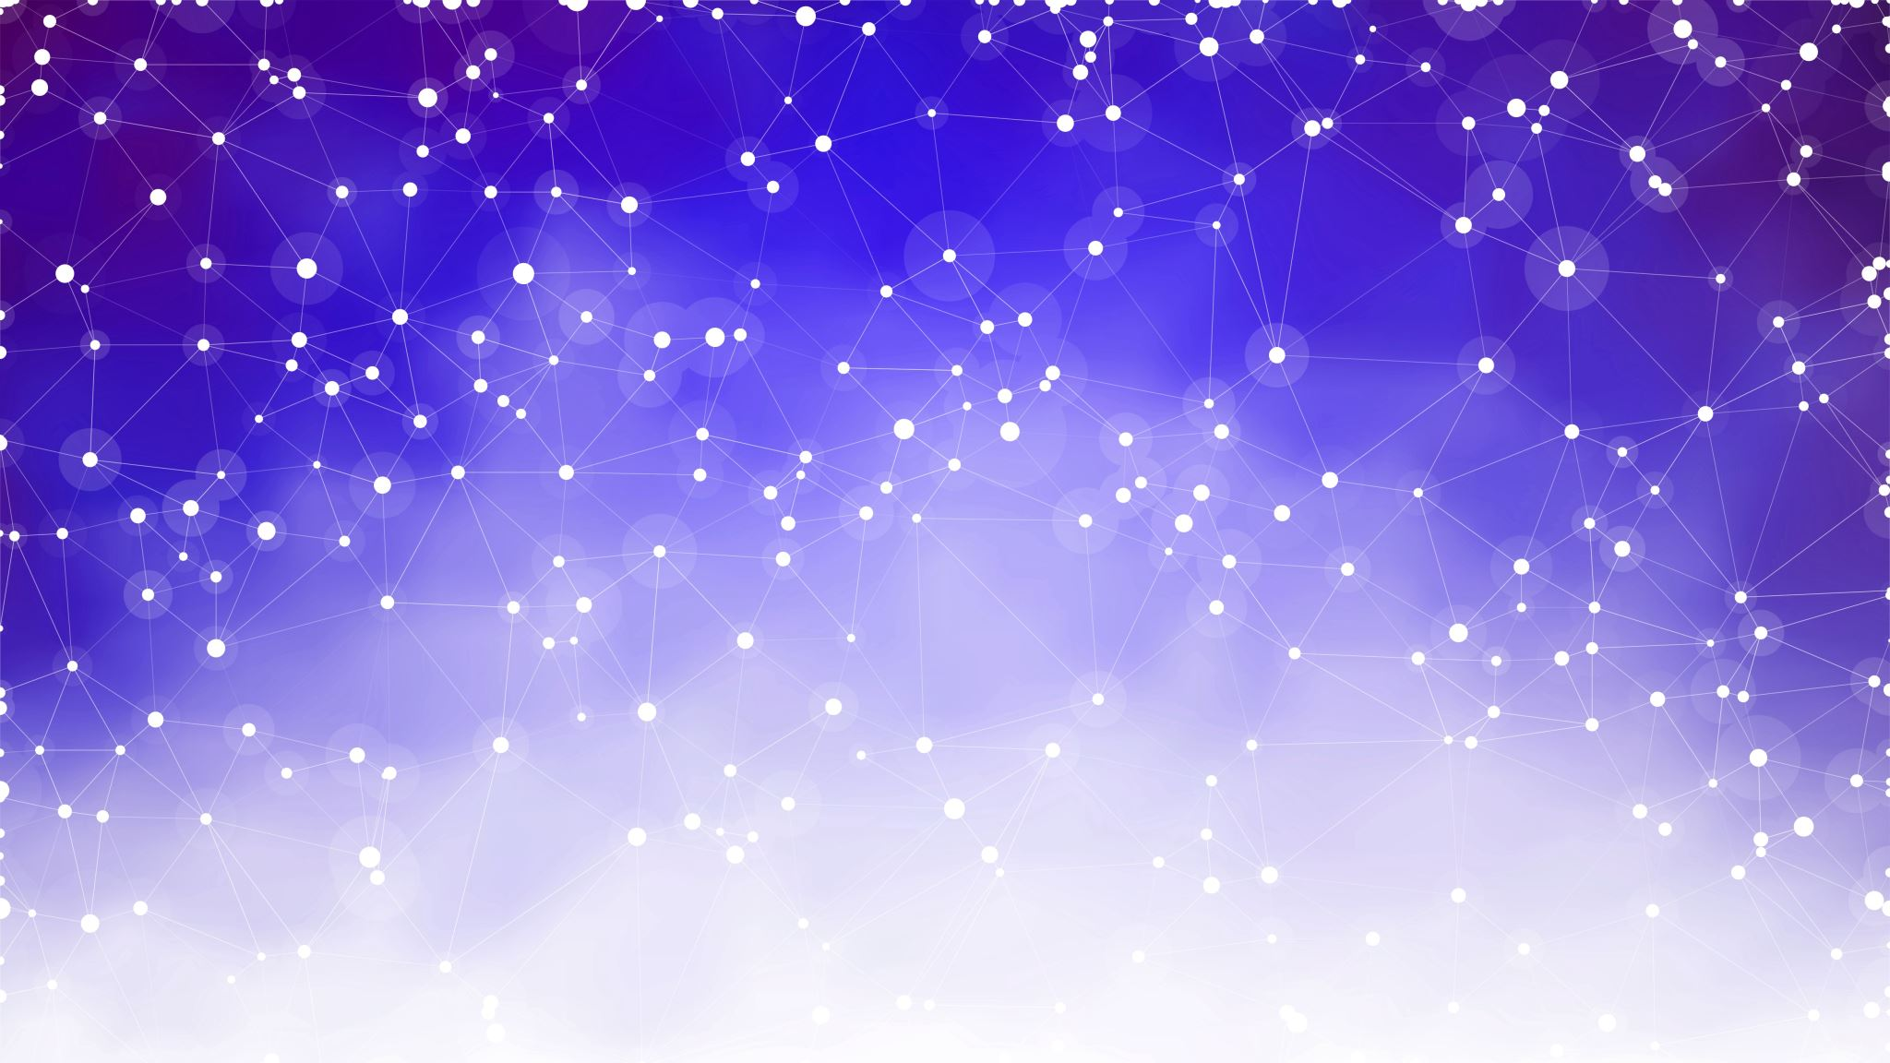
La reconnaissance du langage des signes
Romain LAUP, Pierre PASQUIER, Nathan IORI-GINGEMBRE

Slide 2
Sommaire
Réseaux de neurones à convolution
Environnement utilisé
Application

Slide 3

Réseau de neurones à convolution

Slide 4
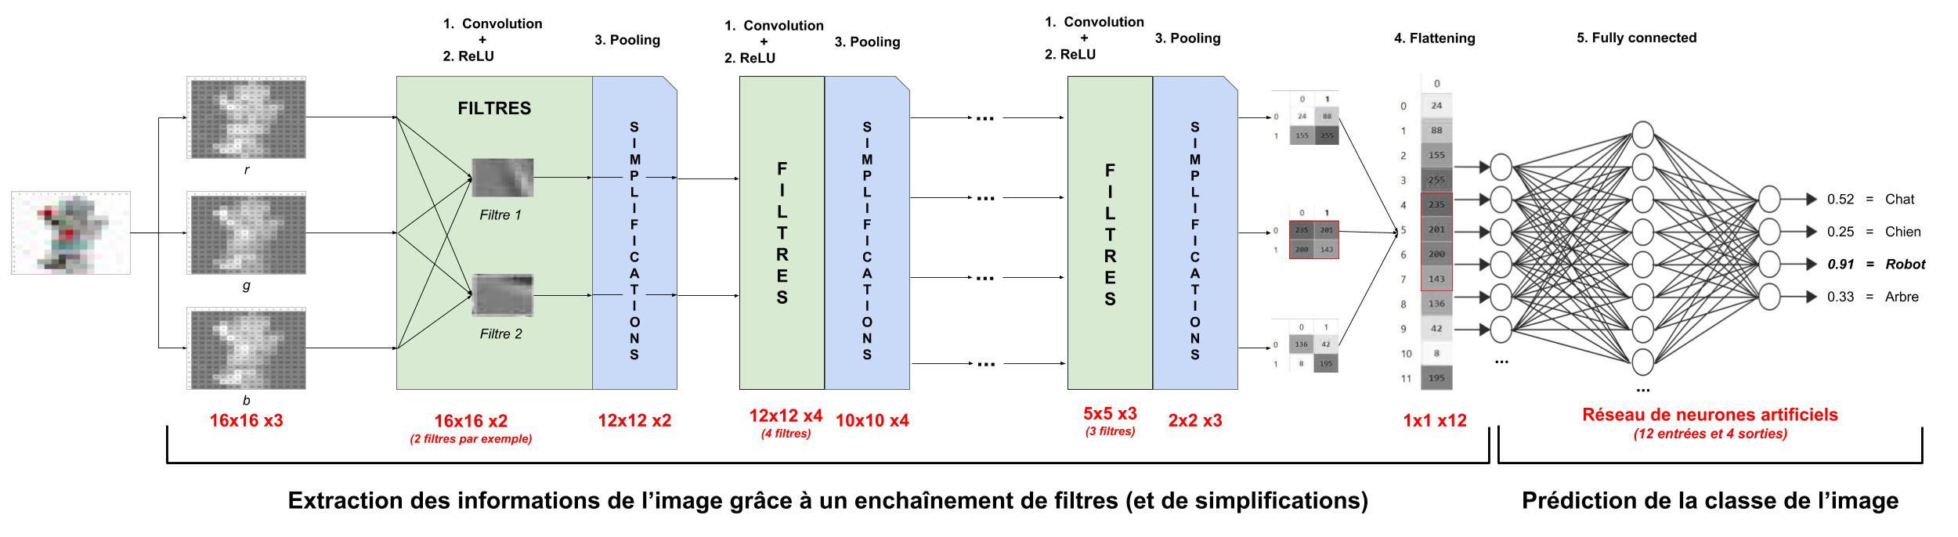

Slide 5
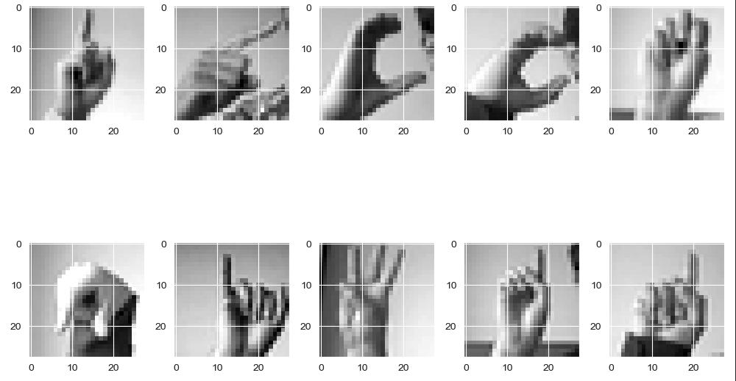

Slide 6
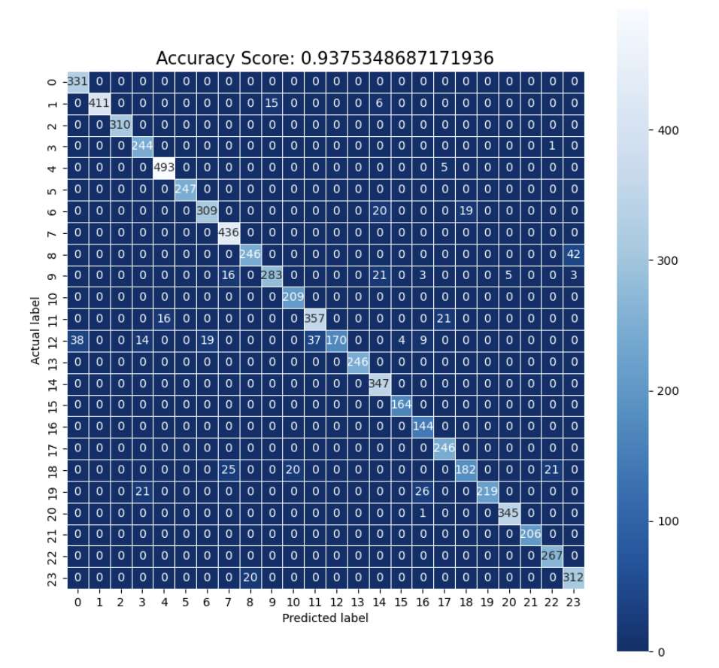
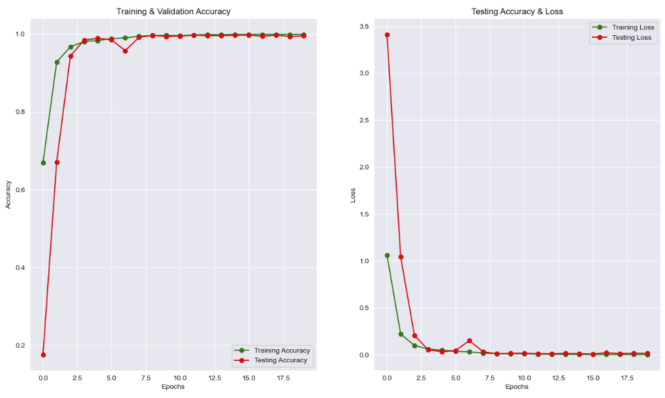
Résultats:

Slide 7


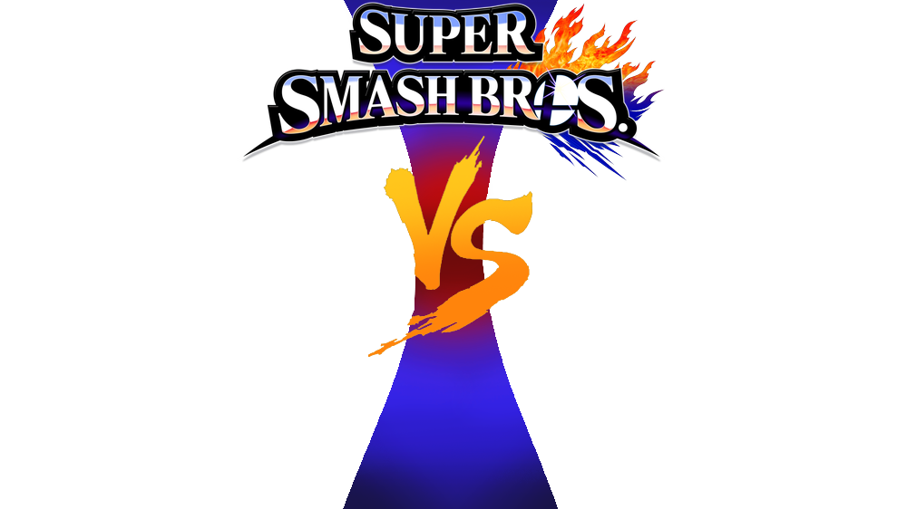

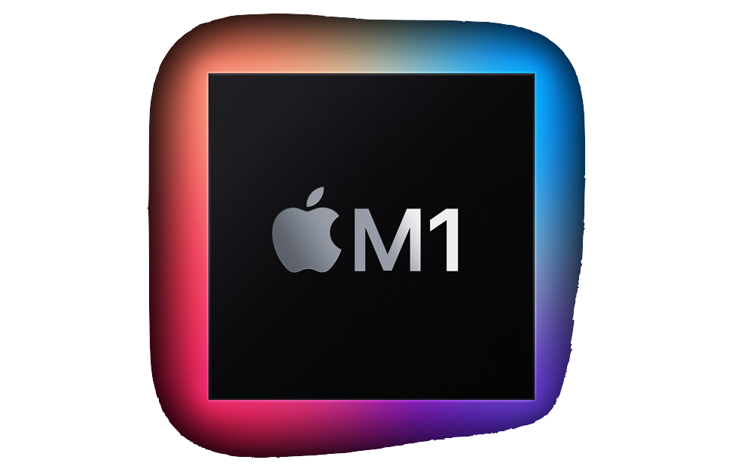
Environnement utilisé

Slide 8
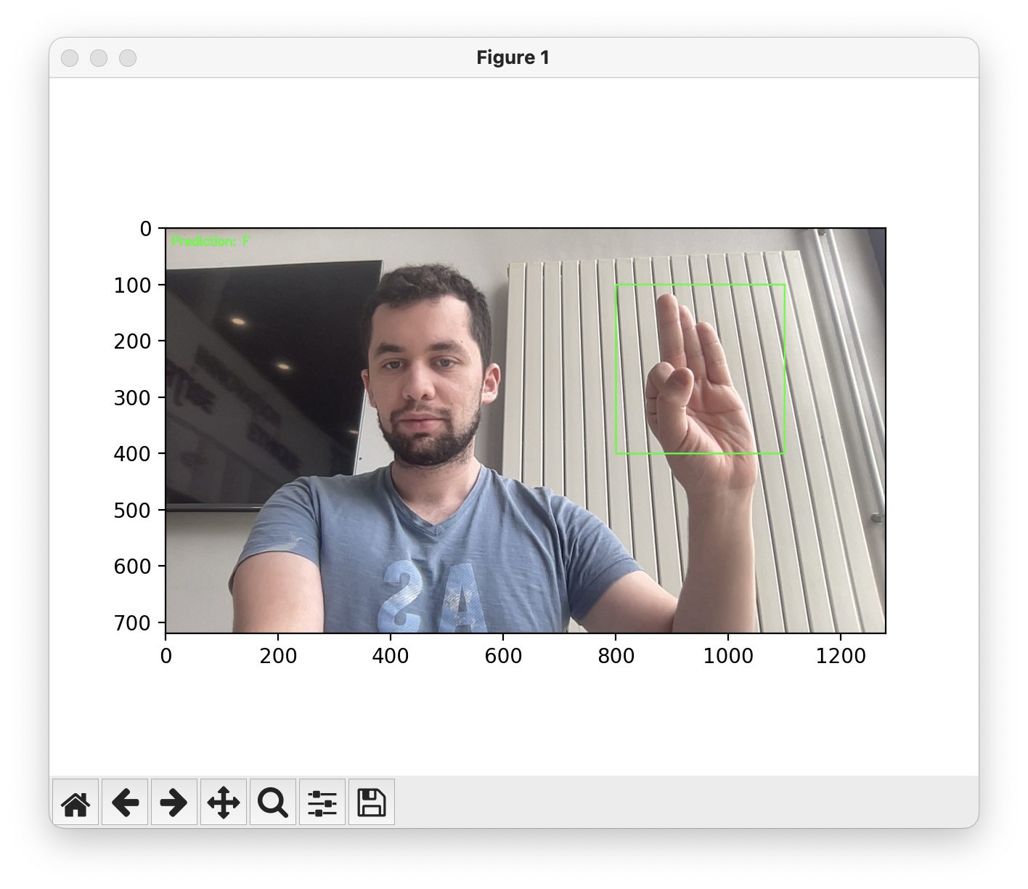
Application

